Slide 1
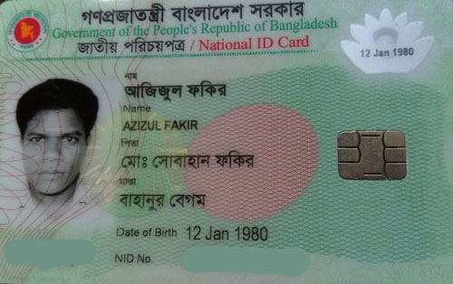
স্বাগত

Slide 2
কবিতা
সময়: ৪৫ মিনিট
৩য় ঘণ্টা
২৪/১১/২০১৯
আজিজুল ফকির
সহকারি শিক্ষক
দীঘিরজান মাধ্যমিক বিদ্যালয়
নাজিরপুর, পিরোজপুর
Mobile: 01710745128
Emil: azizul.nk@gamil.com

Slide 3
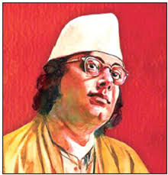
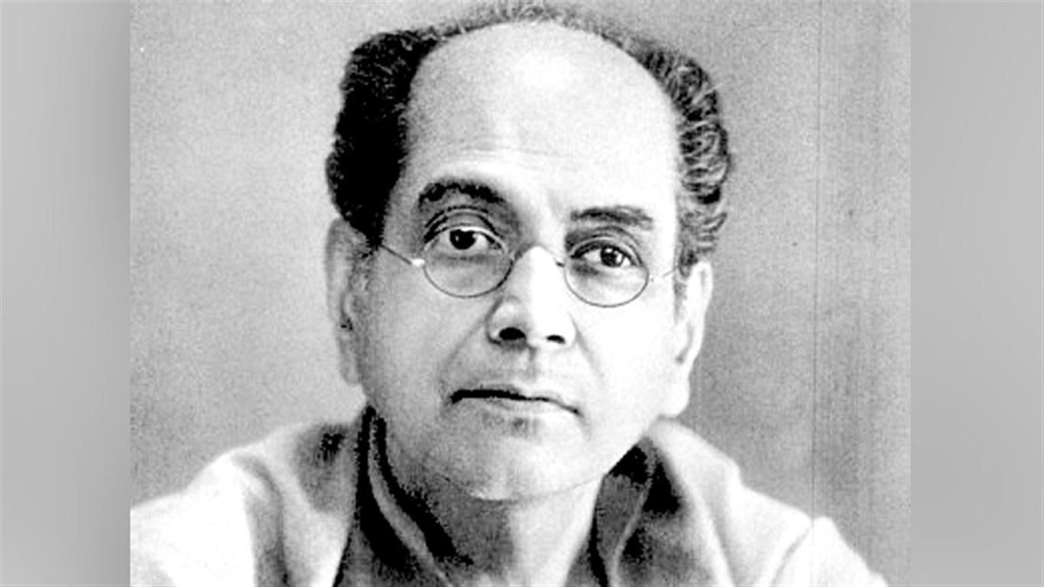
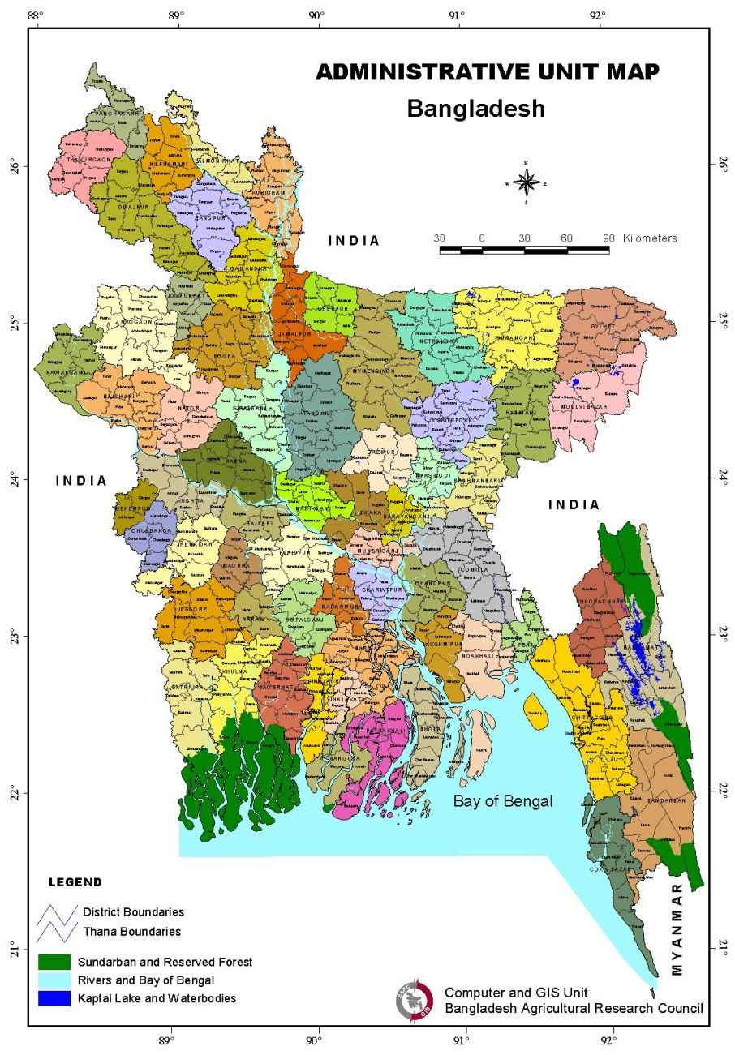
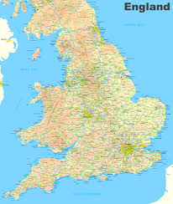
ছবিতে যাঁদের দেখা যাচ্ছে তাঁদের পরিচয় কী?
বাংলাদেশের জাতীয় কবি কাজী নজরুল ইসলাম
ইংল্যান্ডের বিখ্যাত কবি লর্ড বাযরন

Slide 4
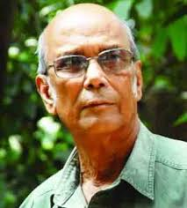
আজকের পাঠ
“আমার পরিচয়”
কবি: সৈয়দ শামসুল হক

Slide 5
পাঠ শেষে শিক্ষার্থীরা
১। কবি পরিচিতি বলতে পারবে
২। কবিতার বিভিন্ন অংশের মর্মার্থ বুঝে প্রশ্নের উত্তর লিখতে পারবে
৩। বাংলাভাষা সমৃদ্ধির পেছনে যাঁদের অবদান রয়েছে তা বলতে পারবে।
4। স্বাধীন বাংলাদেশ সৃষ্টিতে মহান ব্যক্তিদের ভূমিকা লিখতে পারবে।
৫। কবিতার অন্তর্নিহিত তাৎপর্য ব্যবহার করতে পারবে।

Slide 6
সৈয়দ শামসুল হক
জন্ম
১৯৩৫
জন্মস্থান
কৃড়িগ্রাম শহর
পেশা
সাংবাদিক
পুরষ্কার
একুশে পদক, বাংলা একাডেমি প্রভৃতি
গ্রন্থ
একদা এক রাজ্যে, শীত বিকেল,রক্ত গোলাপ ইত্যাদি
নাটক
পায়ের আওয়াজ পাওয়া যায়
মৃত্যু
২০১৬

Slide 7
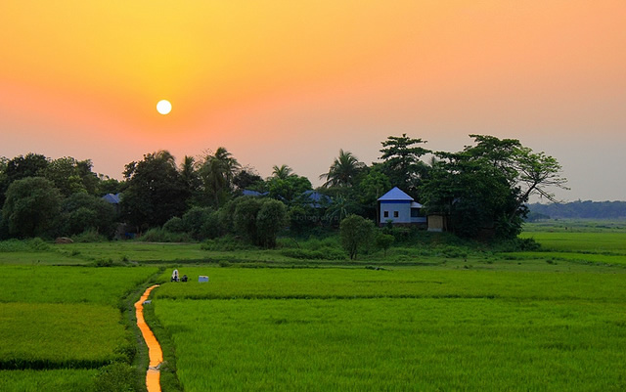
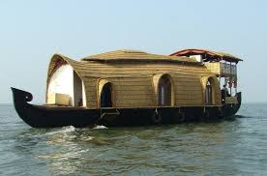
জমির সীমানা পথ
শব্দার্থ
আলপথ
বাংলা ভাষা ও সাহিত্যেপ প্রথম নিদর্শন
চর্যাপদ
মংগলকাব্যে চাঁদ সওদাগরের বানিজ্যের কথা আছে। কবি আমাদের ব্যবসা-বাণিজ্যের ঐতিহ্য বোঝাতে এই লোককাহিনীর আশ্রয় গ্রহণ কররেছন।
ডিঙার বহর

Slide 8
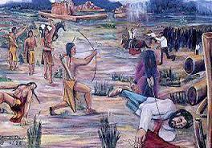
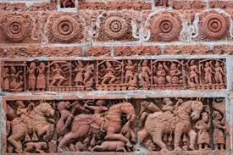
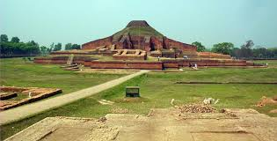
একাদশ শতক থেকে মহীপালের বিরুদ্ধে অনন্ত-সামন্ত চক্র মিলিত হয়ে যে বিদ্রোহ করেন তাই আমাদের ইতিহাসে কৈবর্ত বিদ্রোহ নামে পরিচিত।
কৈবর্ত বিদ্রোহ
পালযুগ
৭৫০ খ্রিষ্টাব্দে গোপালের রাজ্য শাসনের মধ্য দিয়ে বাংলায় পাল যুগের সূচনা হয়
পাহাড়পুরের বৌদ্ধবিহার
বর্তমান নওগাঁ জেলার বদলগাছি থানায় পাহাড়পুর গ্রামে এই প্রাচীন বিহার অবস্থিতভ

Slide 9
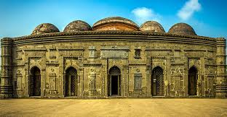
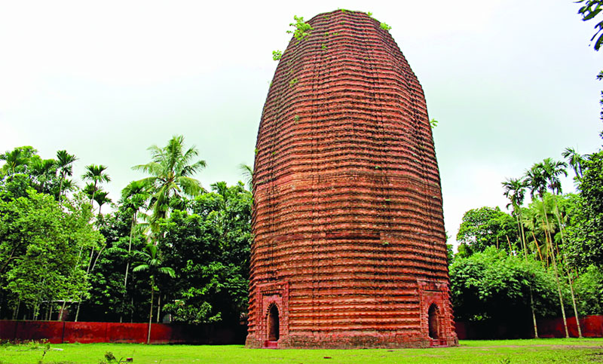
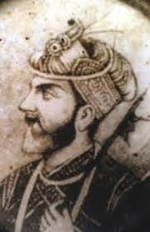
বরেন্দ্রভূমে সোনা মসজিদ বলতে চাঁপাইনবাবগঞ্জ জেলায় অবস্থিত ছোট সোনা মসজিদকে বোঝানো হয়েছে।
বরেন্দ্রভূমে সোনা মসজিদ
দেউল
দেবালয়।
ঈশা খাঁ
বাংলায় পাঠান কররানী বংশের রাজত্ব দুর্বল হয়ে পড়লে খুলনা, বরিশাল, সোনারগাঁও, ময়মনসিংহ ও শ্রীহট্টে স্বাধীন জমিদারদের উথ্থান ঘটে। ১৯৭৫ সালে মোগল সম্রাট আকবর বাংলা জয় করার পর এই স্বাধীন জমিদারগণ ঈশা খাঁর নেতৃত্বে ঐক্যবদ্ধ হয়ে মোগল শক্তির বিরুদ্ধে রুখে দাঁড়ান। ইতিহাসে এরাই বারোভূঁইয়া নামে পরিচিত।
সার্বভৌম বারোভূঁইয়া

Slide 10
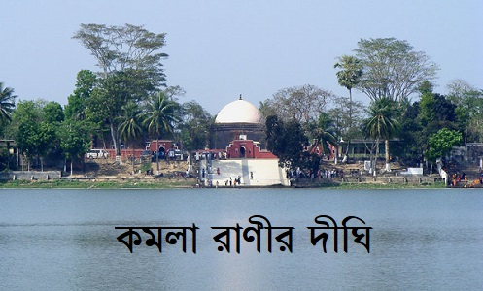
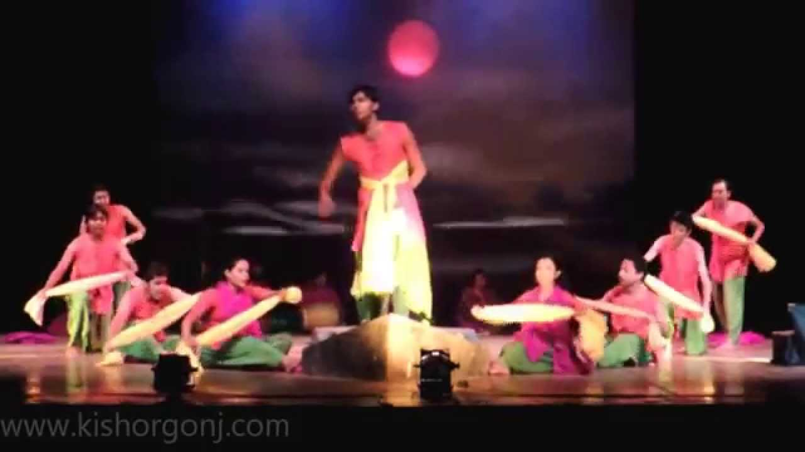
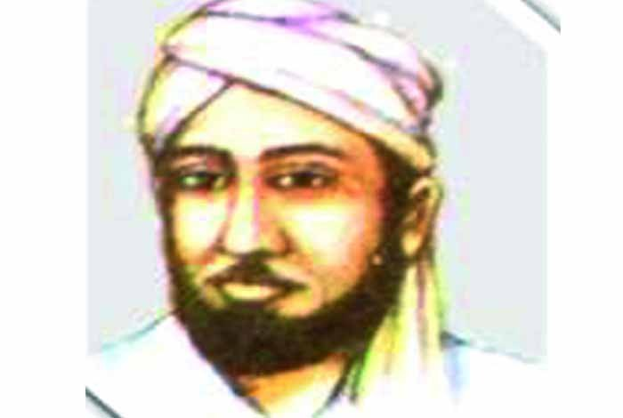
কমলার দীঘি
ময়মনসিংহ গীতিরকার একটি পালা
ময়মনসিংহ গীতিরকার একটি পালা
মহুয়ার পালা
চব্বিশ পরগনা জেলার হায়দারপুর গ্রামে ১৭৮২ সালে মীর নিসার আলী ওরফে তিতুমীর জন্মগ্রহণ করেন। তিনি জমিদারদের বিরুদ্ধে সংগ্রাম করেছেন।
তিতুমীর

Slide 11
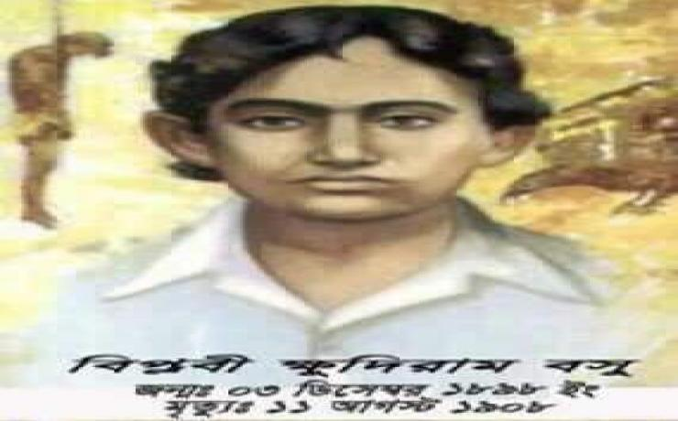
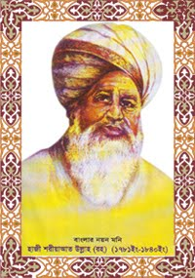
ক্ষুদিরাম বসু (১৮৮৯-১৯০৮খ্রি:) মেদিনীপুর জেলার মৌবনী গ্রাম জন্মগ্রহণ করেন। শৈশব থেকেই ব্রিটিশ বিরোধী আন্দোলনের সঙ্গে জড়িত ছিলেন।
ক্ষুদিরাম
হাজী শরীয়ত উল্লাহ (১৭৮১-১৮৪০খ্রি:) মাদারীপুর জেলার শিবচর থানার সামাইল গ্রামে জন্মগ্রহণ করেন। বিদেশি শাসন-শোষণ; জমিদার, জোতদার ও মহাজনদের অত্যাচার থেকে মানুষকে মুক্ত করার জন্য তিনি আন্দোলন করেন।
হাজী শরীয়ত

Slide 12
এসো আমরা কবিতাটি আবৃত্তি অনুসরন করি
Notes:
এটি একটি ইন্টার নেট লিংক। কন্টেটি ব্যবহারের সময় ইন্টারনেট সংযোগ দিলেই কেবল আবৃত্তিটি দেখা যাবে।

Slide 13
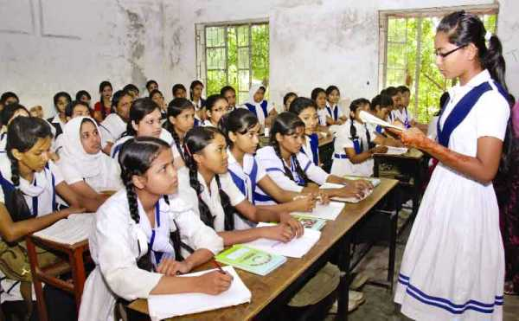
সরব পাঠ
Notes:
প্রিয় সহকর্মী দুইজন শিক্ষার্থী দিয়ে কবিতার অংশ বিশেষ অথবা সম্পূর্ণ কবিতাটি পাঠ করাতে হবে। সহশিক্ষা হলে ১জন ছেলে ও একজন মেয়ে নির্বাচন করা উত্তম।

Slide 14
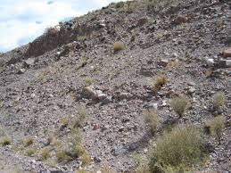
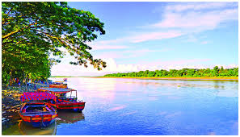
আমি জন্মেছি বাংলায়, আমি বাংলায় কথা বলি
আমি বাংলার আলপথ দিয়ে হাজার বছর চলি।
চলি পলিমাটি কোমলে আমার চলার চিহ্ন ফেলে।
তেরোশত নদী শুধায় আমাকে, ‘কোথা থেকে তুমি এলে?’

Slide 15
আমি তো এসেছি চর্যাপদের অক্ষরগুলো থেকে
আমি তো এসেছি সওদাগরের ডিঙার বহর থেকে।
আমি তো এসেছি কৈবর্তের বিদ্রোহী গ্রাম থেকে।
আমি তো এসেছি পালযুগ নামে চিত্রকলার থেকে।

Slide 16
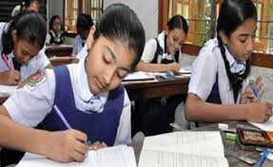
একক কাজ
২ মিনিট
১। “কোথা থেকে তুমি এলে” – প্রশ্নটি কে কাকে করেছে?
২। কবি যে সব জায়গা থেকে এই বাংলায় এসেছেন তার উল্লেখ কর।

Slide 17
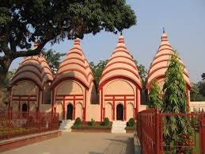
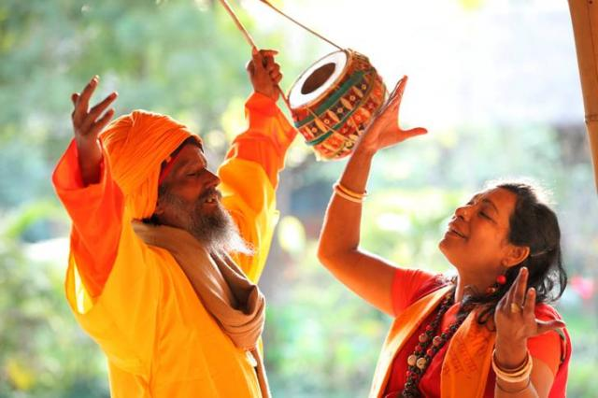
এসেছি বাঙালি পাহাড়পুরের বৌদ্ধবিহার থেকে।
এসেছি বাঙালি জোড়বাংলার মন্দির-বেদি থেকে।
এসেছি বাঙালি বরেন্দ্রভূমে সোনা মসজিদ থেকে।
এসেছি বাঙালি আউল-বাউল মাটির দেউল থেকে।

Slide 18
আমি তো এসেছি সার্বভৌম বারোভূঁইয়ার থেকে।
আমি তো এসেছি ‘কমলার দীঘি’, মহুয়ার পালা’ থেকে।
আমি তো এসেছি তিতুমীর আর হাজী শরিয়ত থেকে।
আমি তো এসেছি গীতাঞ্জলি ও অগ্নিবীণার থেকে।

Slide 19
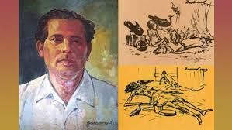
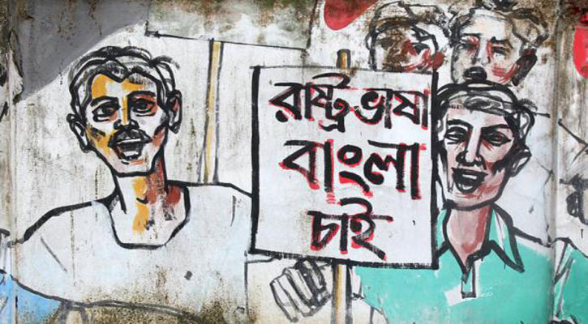
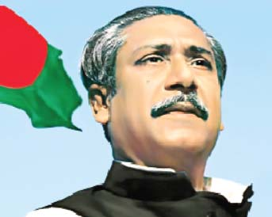
এসেছি বাঙালি ক্ষুদিরাম আর সূর্য সেনের থেকে।
এসেছি বাঙালি জয়নুল আর অবন ঠাকুর থেকে।
এসেছি বাঙালি রাষ্ট্রভাষার লাল রাজপথ থেকে।
এসেছি বাঙালি বঙ্গবন্ধু শেখ মুজিবুর থেকে।

Slide 20
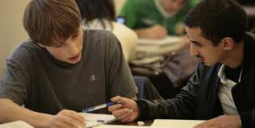
জোড়ায় কাজ
৫ মিনিট
১। ক্ষুদিরামের পরিচয় লেখ।
২। “আমি তো এসেছি ‘কমলার দীঘি’,
‘মহুয়ার পালা’ থেকে” – কথাটি
দ্বারা কবি কী বোঝাতে চেয়েছেন?

Slide 21
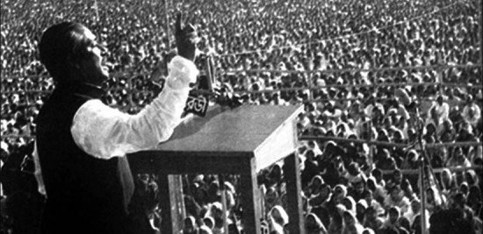
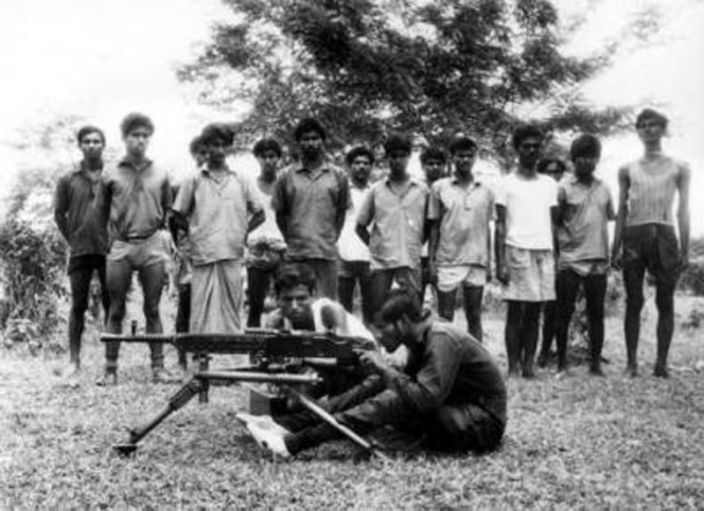
আমি যে এসেছি জয়বাংলার বজ্রকন্ঠ থেকে।
আমি যে এসেছি একাত্তরের মুক্তিযুদ্ধ থেকে।
এসেছি আমার পেছনে হাজার চরণচিহ্ন ফেলে।
শুধাও আমাকে ‘এতদূর তুমি কোন প্রেরণায় এলে?’

Slide 22
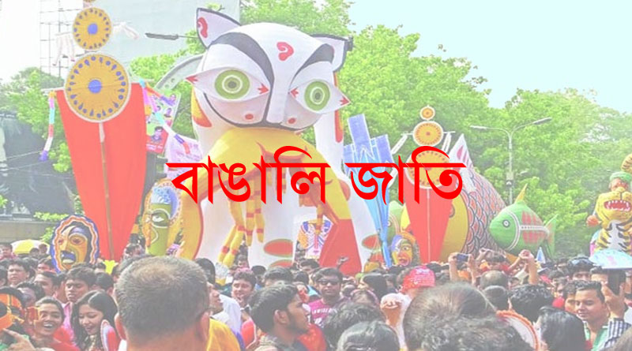
তবে তুমি বুঝি বাঙালি জাতির বীজমন্ত্রটি শোন নাই –
‘সবার উপরে মানুষ সত্য, তাহার উপরে নাই।’
একসাথে আছি, একসাথে বাঁচি, আজও একসাথে থাকবই –
সব বিভেদের রেখা মুছে দিয়ে সাম্যের ছবি আকবই।

Slide 23
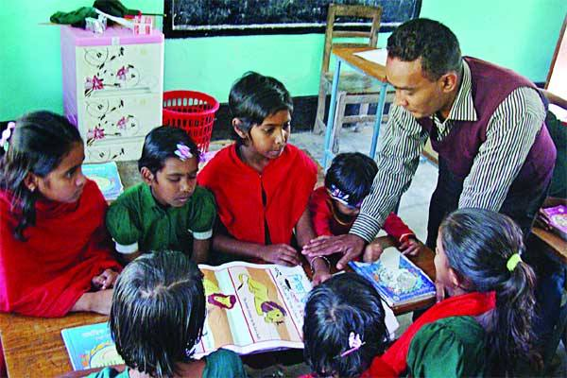
দলগত কাজ
৭ মিনিট
১। জয় বাংলার বজ্রকন্ঠ বলতে কী বুঝ?
২। মুক্তি যুদ্ধ সম্পর্কে ১০টি বাক্য লেখ।
৩। “সব বিভেদের রেখা মুছে দিয়ে
সাম্যের ছবি আঁকবই।” – বুঝিয়ে লেখ।

Slide 24
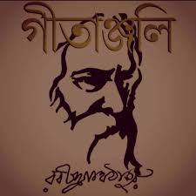
মূল্যায়ণ
নিচের ছবি অনুসারে কবিতার পংক্তি বল
এসেছি বাঙালি পাহাড়পুরের বৌদ্ধবিহার থেকে।
এসেছি বাঙালি বরেন্দ্রভূমে সোনা মসজিদ থেকে।
আমি তো এসেছি ‘কমলার দীঘি’, মহুয়ার পালা থেকে।
আমি তো এসেছি তিতুমীর আর হাজী শরিয়ত থেকে।
আমি তো এসেছি গীতাঞ্জলি ও অগ্নিবণার থেকে।
এসেছি বাঙলি ক্ষুদরাম আর সূর্যসেনের থেকে।
এসেছি বাঙালি জয়নুল আর অবন ঠাকুর থেকে।

Slide 25
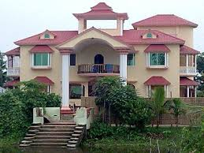
বাড়ীর কাজ
বাংলাভাষা তথা বাংলাদেশ প্রতিষ্ঠায় যে সকল ঐতিহ্যের উল্লেখ আছে তার বর্ণনা কবিতায় প্রদত্ত তথ্যের আলোকে লিখে আনবে।

Slide 26
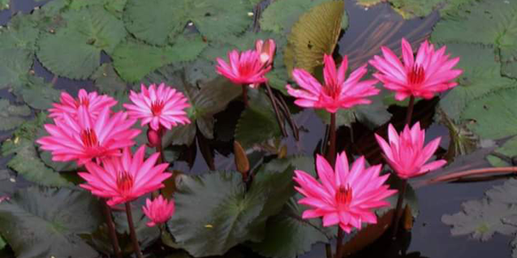
ধন্যবাদ

